Slide 1
Мои древние предки
Познание мира. Урок 2

Slide 2
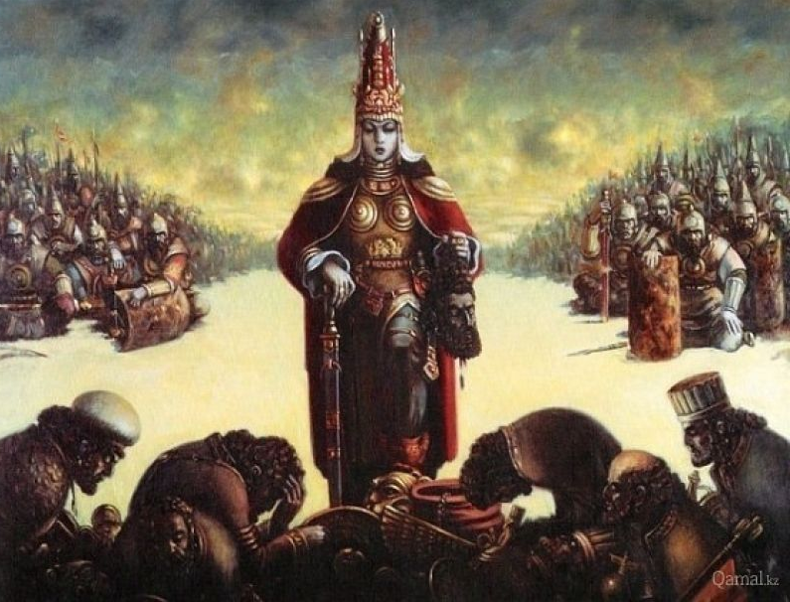
Царица Томирис

Slide 3
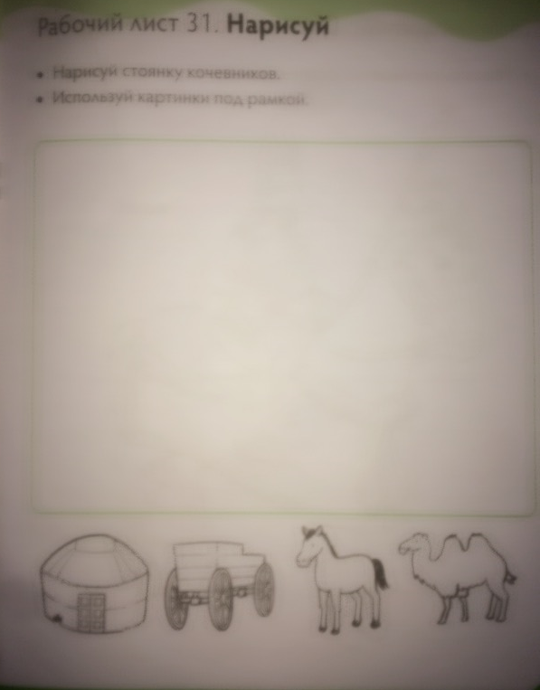
Работа в рабочей тетради

Slide 4
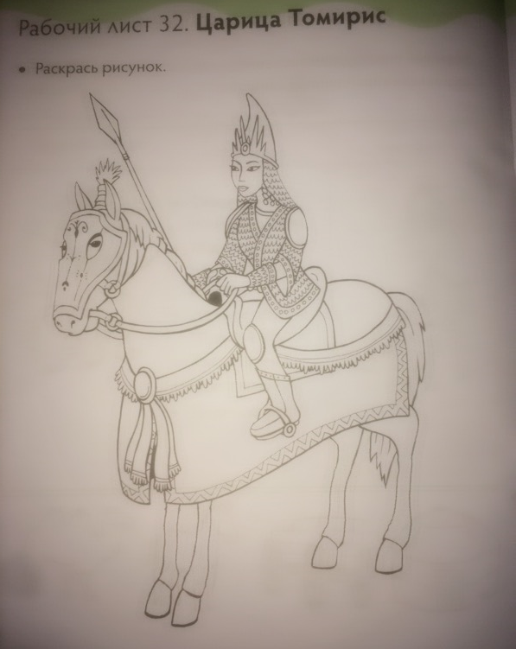
Работа в рабочей тетради

